Slide 1
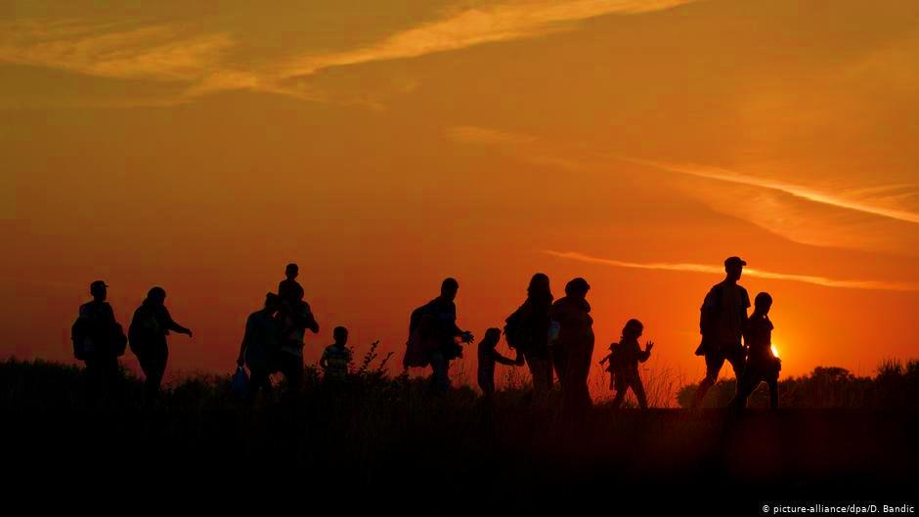
PRESERVAÇÃO DA CULTURA DOS IMIGRANTES E REFUGIADOS.
Palestrante Jean KATUMBA M.
CÂMARA DOS DEPUTADOS - BRASÍLIA/DF
Evento da Comissão de Cultura, no Anexo II, Plenário 10
Debater ao vivo as 11 horas, do dia 22/06/2022 sobre Expresso 168: Preservação da Cultura de Imigrante & Dia Mundial de Refugiados.

Slide 2
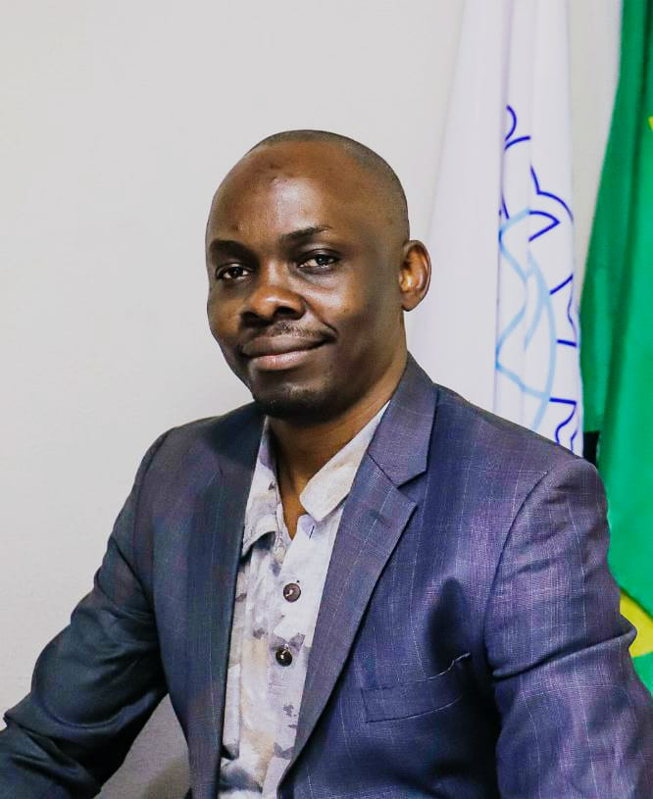
Jean Katumba Mulondayi
Refugiado congolês (RDC), estudante do terceiro semestre de Direito IDP/São Paulo, graduado em Engenharia civil no Congo (RDC), no Brasil desde 22 junho 2013, graduado em gestão integral no Brasil, Ativista do Direitos Humanos, Presidente/Diretor da entidade Pacto pelo Direito de Migrar - PDMIG, anteriormente "África do Coração ", Membro efetivo do Conselho Nacional de Direitos Humanos - CNDHI,

Slide 3
.
Quem somos?
Uma instituição da sociedade civil fundada e liderada pelos próprios imigrantes de diferentes países, que desempenham um papel protagonista real, nas negociações das políticas migratórias, na defesa dos direitos de migrar, e no combate a todo tipo de preconceito e discriminação aos pessoas imigrantes e refugiados.
Atua em favor da integração, viabilizando sua participação, e mostrando suas realidades para o público local a fim de quebrar as barreiras culturais, a xenofobia e promover uma integração real destas pessoas com a sociedade.

Slide 4
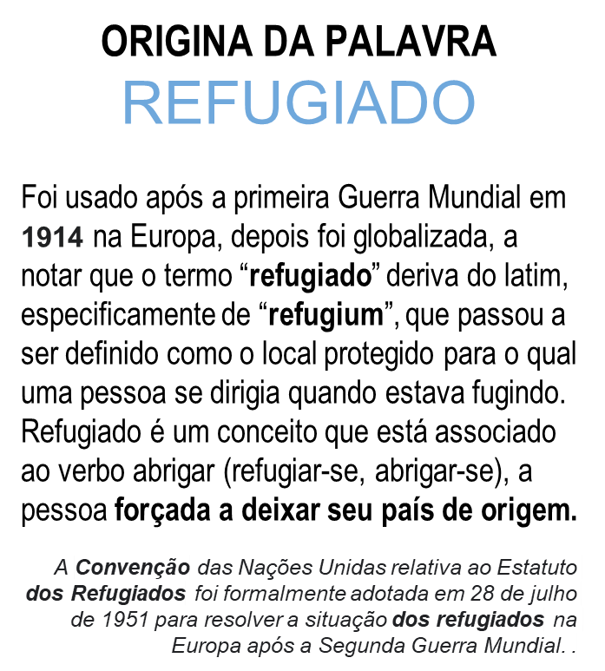
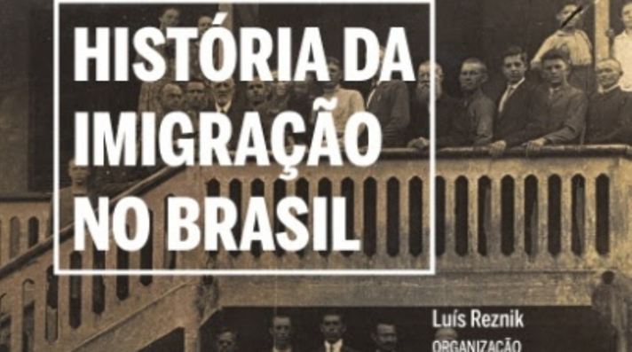
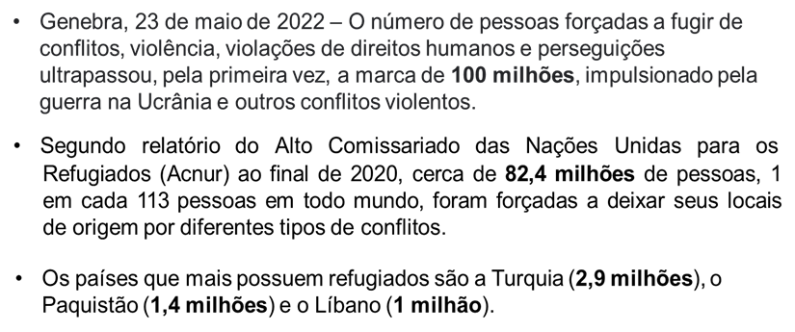
BRASILEIROS MIGRAM MUITO MAIS DO QUE RECEBEM IMIGRANTES
Os imigrantes brasileiros no mundo são 3.083.255 vivendo fora do seu território
O Brasil tem atualmente mais de 1,304 milhões, sendo 0,67%pessoas imigrantes no seu território, pelo qual 65% de sua imigração são pessoas em situação de refugiados, um total mais de .
Para uma População de 212,6 milhões (em 2020)
(Segundo PF & IBGE - 2021)
O Dia Mundial do Refugiado (20 de junho) surgiu em 2000 para marcar o aniversário da Convenção de Genebra de 1951, evento que atualizou o conceito de refugiado

Slide 5
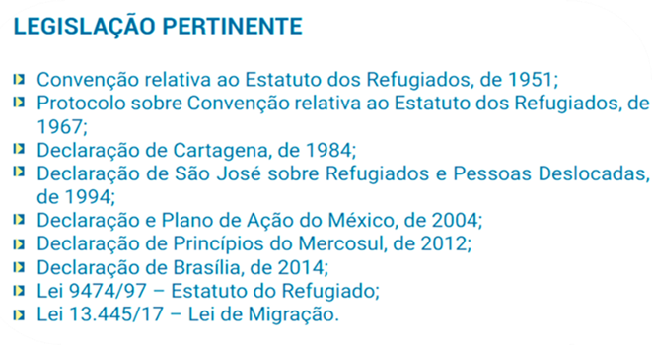
FRONTEIRAS VISÍVEIS
(Normas e Políticas de regularização)
O BRASIL JÁ ESTABELECEU ALGUNS PRINCÍPIOS BÁSICAS E DIRETRIZES PARA UMA BOA POLÍTICA PÚBLICA PARA OS IMIGRANTES E REFUGIADOS
No Brasil, não são as leis que faltam para alcançar uma boa política de integração e acolhimento de refugiados e imigrantes, mas a falta de boa vontade política positiva e de empatia pelas pessoas vulneráveis. Ele tem a xenofobia educada temperada pelo patriotismo do ódio que faz com que as leis que poderiam nos acolher se tornem inativas para acompanhar a integração local do migrante e do refugiado.

Slide 6
A REVOLUÇÃO DAS POLÍTICAS PÚBLICAS PARA IMIGRANTES E REFUGIADOS NO BRASIL EM SÃO PAULO.

Slide 7
OS CONSELHOS E COMITÊS MUNICIPAIS OU ESTADUAL DE IMIGRANTES E REFUGIADOS NO BRASIL
O Brasil Atualmente tem 12 Comitês Estaduais e 17 Conselhos Municipais por 5.568 Municípios (0,003%), 26 Estados mais o Distrito Federal (47%) e mas a nível da União não tem ainda uma nova política de acompanhamento desta nova lei só existe portaria que dificulta ainda mais esta obra humanista de acolhimento de imigrantes.

Slide 8
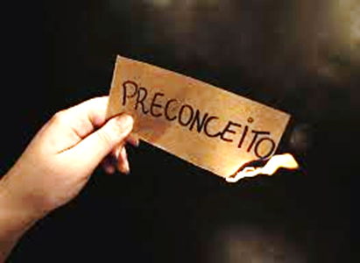
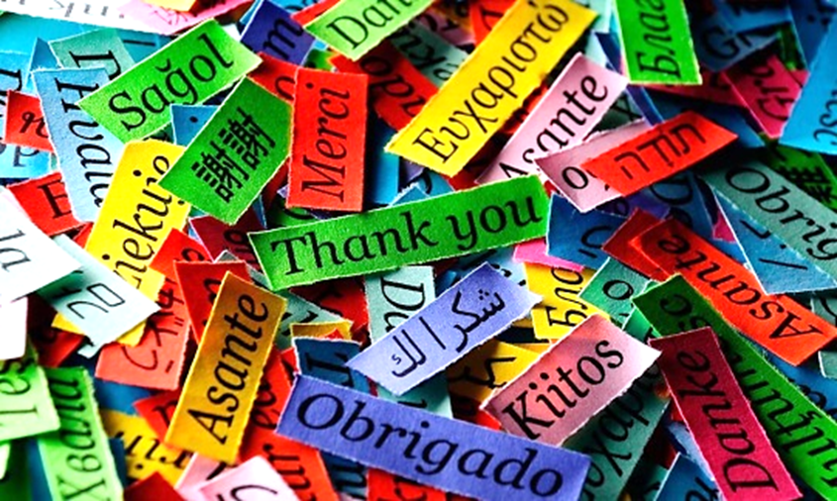
(Desafios de preservação a nossa cultura no Brasil)
O preconceito e a discriminação são um dos principais fronteiras que dificulta em muito a inserção social e profissional e isola os migrantes que pretendem se integrar a determinada sociedade.
Além disso, outras complicações como a língua, a cultura, trabalho, documentação, moradia e revalidação de diplomas também identifica e reforça o crescimento da discriminação e da xenofobia causadas pela ignorância, e pela falta de informação entre as comunidades brasileira e a dos Refugiados.
A SOCIEDADE HUMANA EM GERAL É PRECONCEITUOSA

Slide 9
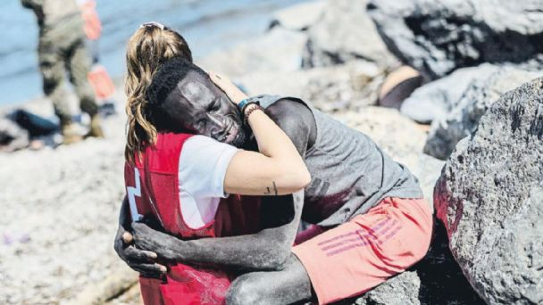
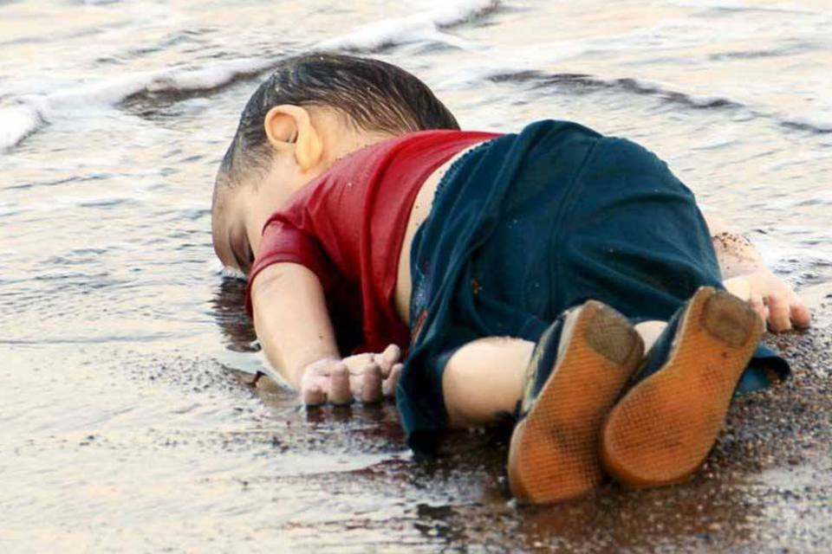
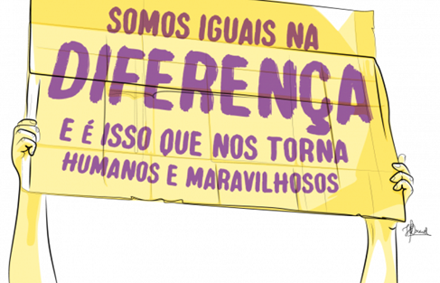
COMO PODEMOS PARTICIPAR PARA APOIAR O ESTADO DE DIREITO COMO CIDADÃOS
ABRAÇO SINCERA FALSIDADE
EMPATIA PELA PESSOAS VULNERÁVEIS
A ignorância é uma caverna sem saída, quem a possui tem a cabeça desfigurada, a empatia é uma casa em chamas, muito difícil se colocar no lugar do outro, mas quem a possui é um guerreiro -
É como é, mas não como deveria ser.
de acordo com Maquiavel Nicolás

Slide 10
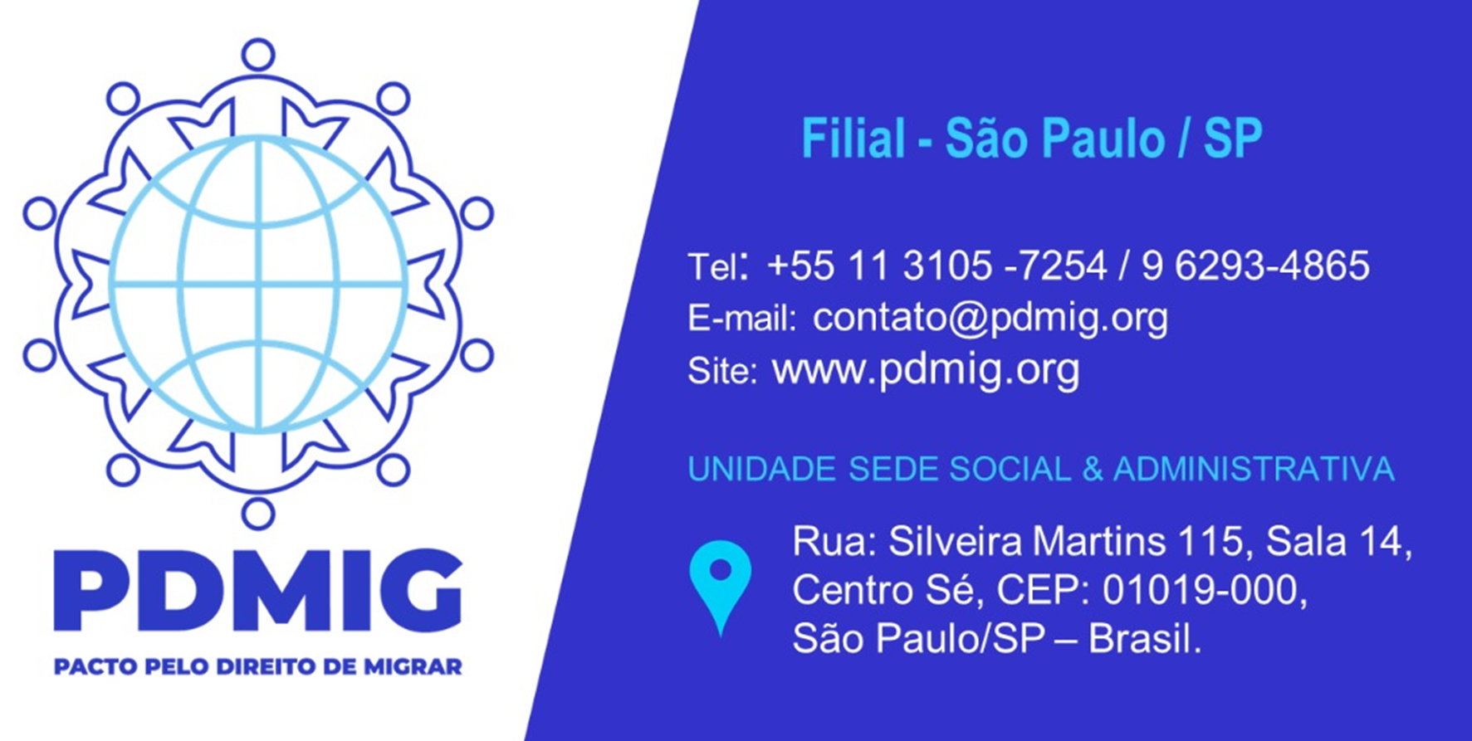
OBRIGADO & GRATIDÃO

